Slide 1
Kartlegg relevante aktører
Hvilke aktører i og rundt lokalmiljøet er relevante for arbeidet? Hvem må med for å sikre at alle perspektiver kommer frem og god forankring i kommunen?
I tillegg til å etablere en relativt fast arbeidsgruppe anbefaler vi å starte med å kartlegge hvilke andre aktører og mennesker som bør involveres i løpet av prosessen. Å involvere nye stemmer underveis er ofte verdifullt for arbeidet og nytenkningen.
Verktøy tilknyttet Veileder for flere engasjerte seniorer i lokalmiljøet

Slide 2
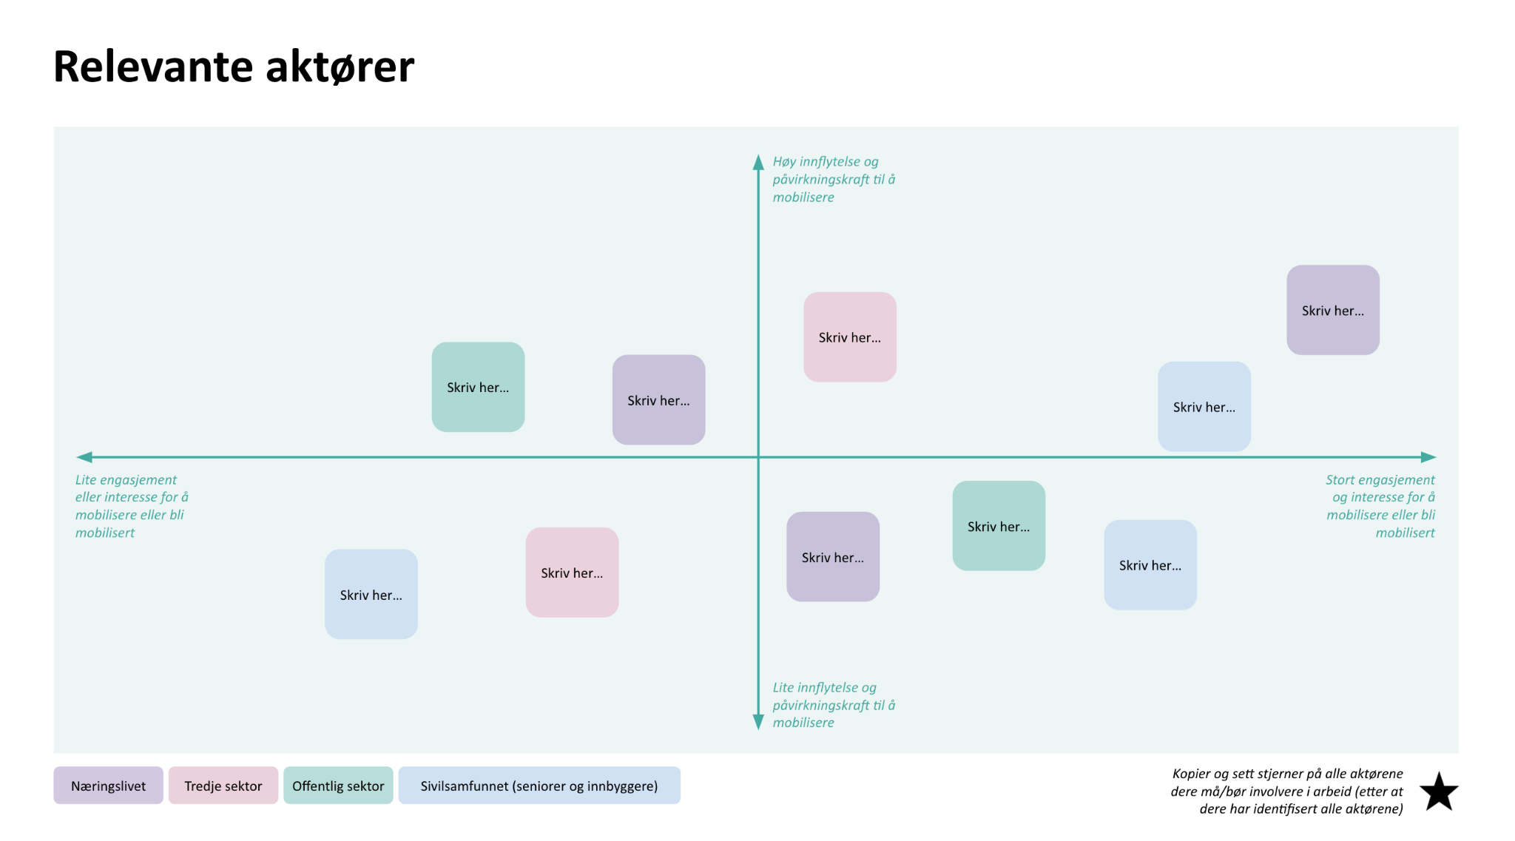
Hvem er de relevante aktørene å involvere i (og rundt) deres lokalmiljø?
Identifisere hvem som er relevante aktører for mobiliseringsarbeidet i deres kommune (skriv én aktør per lapp).
Tenk på for eksempel lokalt næringsliv (private virksomheter, startups, m.m.), tredje sektor (frivillige og ideelle organisasjoner, m.m.), offentlig sektor (kommunale og/eller statlige virksomheter) og sivilsamfunnet (ulike seniorer, voksne, unge, m.m.).
Velg hvem som er de viktigste aktørene dere burde involvere i deres arbeid. Sett stjerner på dem.
Fyll inn malen på neste side.
Jobb i malen på neste side.

Slide 3
Relevante aktører
Høy innflytelse og påvirkningskraft til å mobilisere
Skriv her…
Skriv her…
Skriv her…
Skriv her…
Skriv her…
Lite engasjement eller interesse for å mobilisere eller bli mobilisert
Skriv her…
Stort engasjement og interesse for å mobilisere eller bli mobilisert
Skriv her…
Skriv her…
Skriv her…
Skriv her…
Lite innflytelse og påvirkningskraft til å mobilisere
Næringslivet
Tredje sektor
Offentlig sektor
Sivilsamfunnet (seniorer og innbyggere)
Kopier og sett stjerner på alle aktørene dere må/bør involvere i arbeid (etter at dere har identifisert alle aktørene)

Slide 4
Eksempel fra en kommune
Høy innflytelse og påvirkningskraft til å mobilisere
Pensjonistforeningen
Bedrifter tilknyttet aktivitetsverksted
Nasjonalfor FH
Seniorer med ulike kompetanse:
- kulturformidling
Alta kommune: - Oppvekst
-Kultur
- Helse og sos (NAV)
-Tekniske tj
- ASU
Alta næringsforening
LHL
Matbutikker
Røde kors
NKS
Bygde/ grendelag
Turlaget/ DNT
Hud og hår
Turistinformasj.
Kulturlag (korps, kor, kunst osv)
Veiledningssenteret
TFFK:
- Samferdsel
- Videregående oppl
- Tannhelse
Statsforvalteren
Universitetet (UIT)
Campus Alta
Ungdomsrådet
Råd for lik/ funksj.
Lite engasjement eller interesse for å mobilisere eller bli mobilisert
Idrettslag
Stort engasjement og interesse for å mobilisere eller bli mobilisert
Familierådgivning
Syns/ hørsels kont.
Taxi
Eldrerådet
Kommunale koordinatorer
Pasientreiser
Lite innflytelse og påvirkningskraft til å mobilisere
Næringslivet
Tredje sektor
Offentlig sektor
Sivilsamfunnet (seniorer og innbyggere)
Kopier og sett stjerner på alle aktørene dere må/bør involvere i arbeid (etter at dere har identifisert alle aktørene)

Slide 5
Spørsmål til refleksjon
Er det noen av de dere nå har identifisert som bør være tettere på arbeidet, kanskje til og med være en del av arbeidsgruppen?

